Slide 1
Специализированный центр компетенций, аккредитованный по стандартам WorldSkills (региональный статус) по компетенции «ТОКАРНЫЕ РАБОТЫ НА СТАНКАХ С ЧПУ»
ГАПОУ НСО «Новосибирский машиностроительный колледж»
г. Новосибирск
ул. Фадеева, 87
тел. (383) 274-12-14
e-mail: ny62@yandex.ru

Slide 2
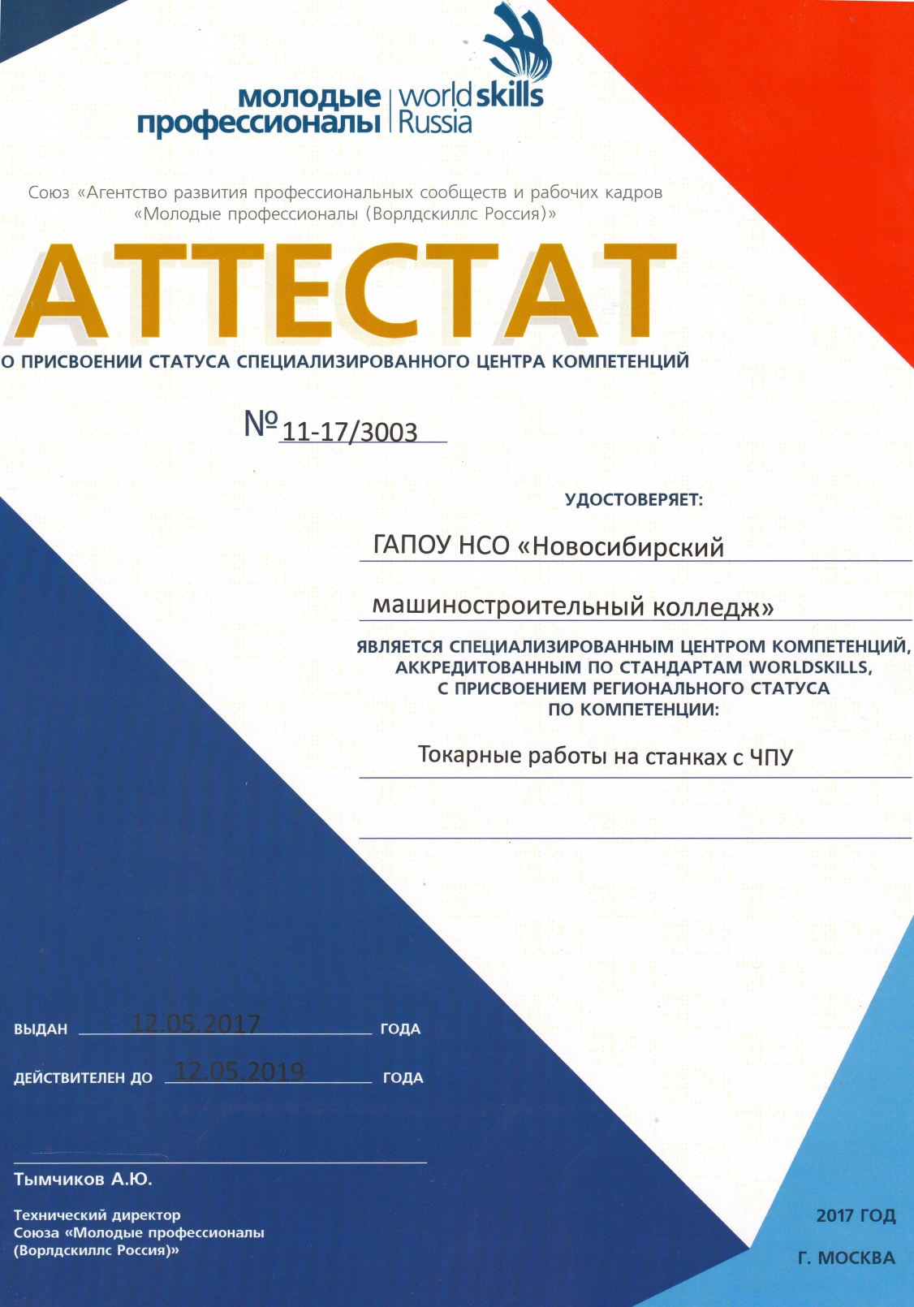
Аттестат СЦК

Slide 3
Достижения СЦК:
Сертифицированный эксперт: Павкин Михаил Юрьевич
Победители и призеры:
Гончаров Руслан Валерьевич – II место (Финал Национального чемпионата «Молодые профессионалы» WorldSkills Russia, 2017 г. Краснодар)
Садко Владислав Петрович –II место (Финал Национального чемпионата «Молодые профессионалы» WorldSkills Russia, 2016 г. Подмосковье)
Садко Владислав Петрович – I место (Полуфинал национального чемпионата «Молодые профессионалы» (WorldSkills Russia) в Сибирском федеральном округе, 22-27 марта 2016 г., г. Красноярск)
Чуканов Артем Юрьевич – III место (Полуфинал Сибирского федерального округа Национального чемпионата по стандартам WorldSkills, 2-5 апреля 2015 г.)
Гончаров Руслан Валерьевич – I место (Региональный чемпионат «Молодые профессионалы» Новосибирской области – 2017, февраль 2017 г.)
Першин Владислав Вячеславович - II место (Региональный чемпионат «Молодые профессионалы» Новосибирской области – 2017, февраль 2017 г.)
Повышение квалификации преподавателей и мастеров производственного обучения:
май – октябрь 2017 г. «Практика и методика подготовки кадров по профессии «Токарь-универсал» с учетом стандарта Ворлдскиллс Россия по компетенции «Токарные работы на станках с ЧПУ»

Slide 4
Перспективы развития СЦК
Модернизация образовательных программ в соответствии со стандартами WorldSkills – корректировка профессиональных модулей в ООП ФГОС СПО по компетенции «Токарные работы на станках с ЧПУ», разработка и внедрение в учебный процесс электронных учебно-методических комплексов по данной компетенции;
Проведение мероприятий по популяризации движения WorldSkills и повышению престижа рабочих профессий – профориентационная работа в средних общеобразовательных школах г. Новосибирска и Новосибирской области, совместный со средней школой проект «Политехническая школа»;
Подготовка участников к чемпионатам WorldSkills – выявление одаренных обучающихся, проведение олимпиад, конкурсов профессионального мастерства студентов, разработка программ подготовки участников WSR, отработка модулей по стандартам WorldSkills согласно техническому описанию;
Развитие кадрового потенциала – повышение квалификации преподавателей и мастеров производственного обучения по программе «Практика и методика подготовки кадров по профессии «Токарь-универсал» с учетом стандарта Ворлдскиллс Россия по компетенции «Токарные работы на станках с ЧПУ», обмен опытом с экспертами компетенции из других регионов России, организация стажировок преподавателей и экспертов колледжа;
Развитие материально-технической базы СЦК – приведение материально-технической базы учебно-производственных участков колледжа в соответствие с профессиональными, педагогическими, санитарными требованиями по компетенции «Токарные работы на станках с ЧПУ» и ее модернизация.

Slide 5
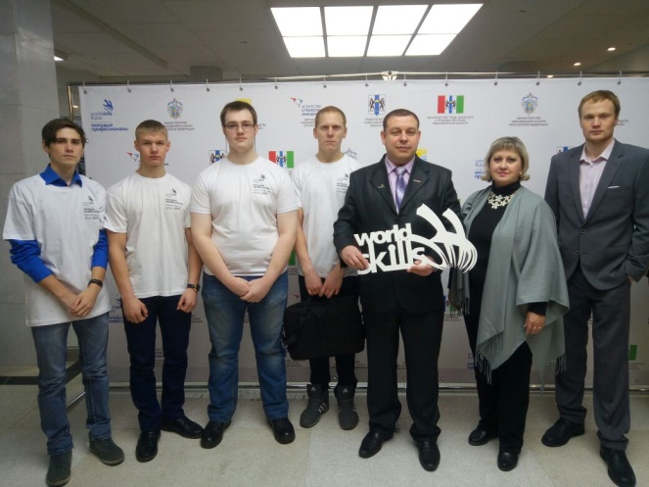
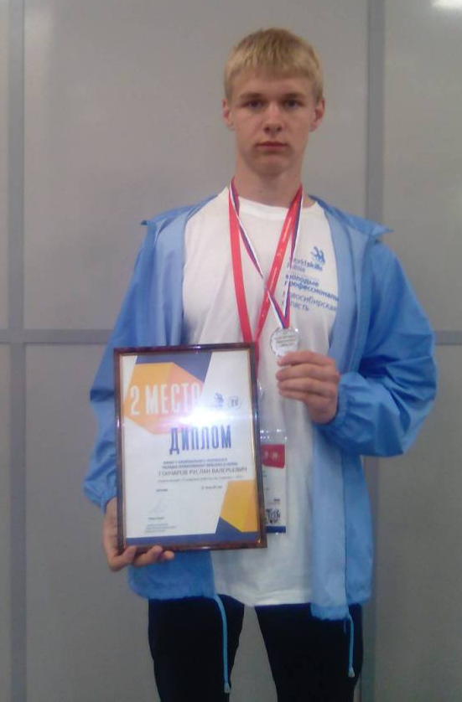
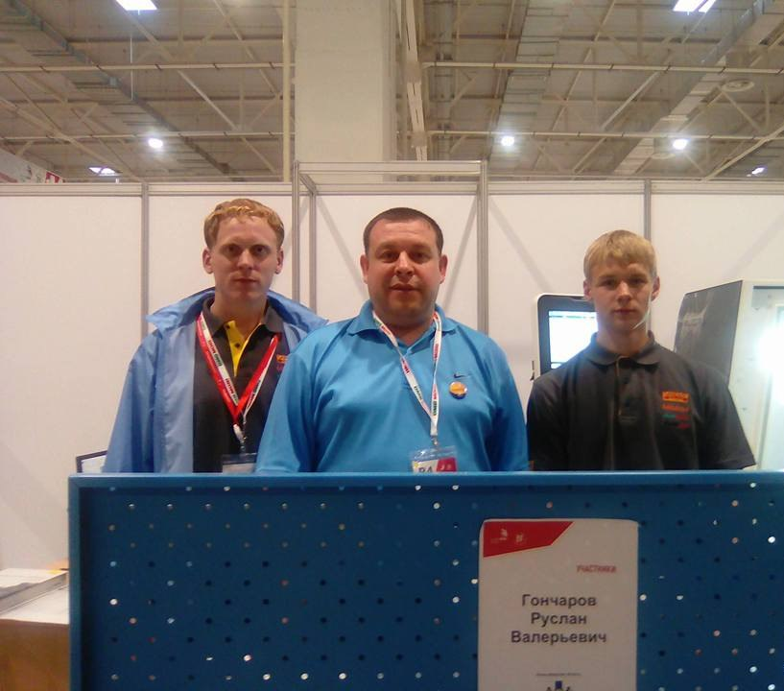
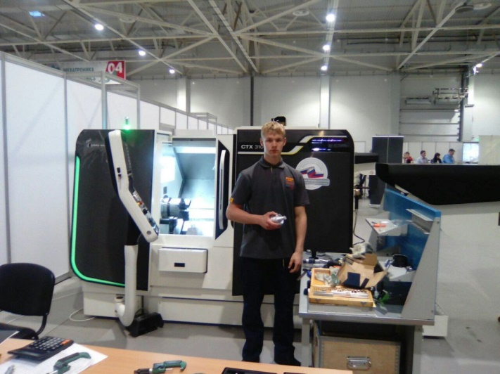
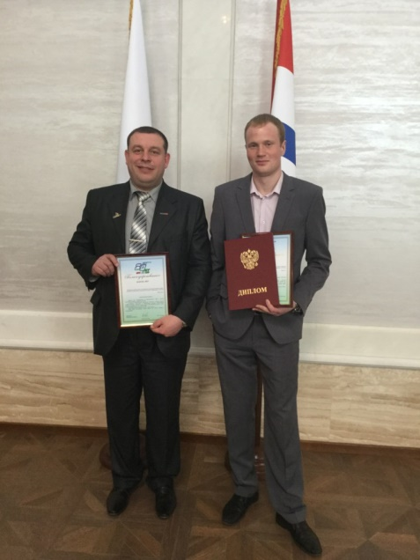
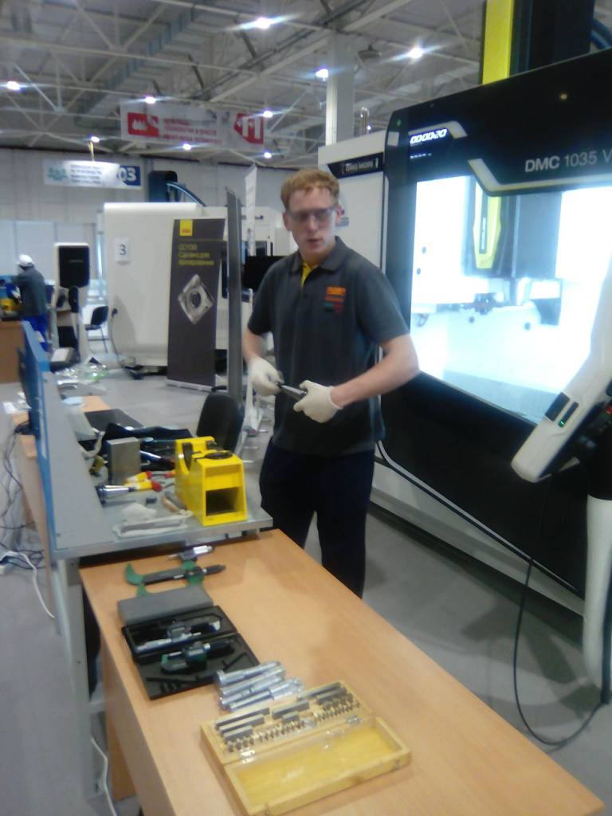
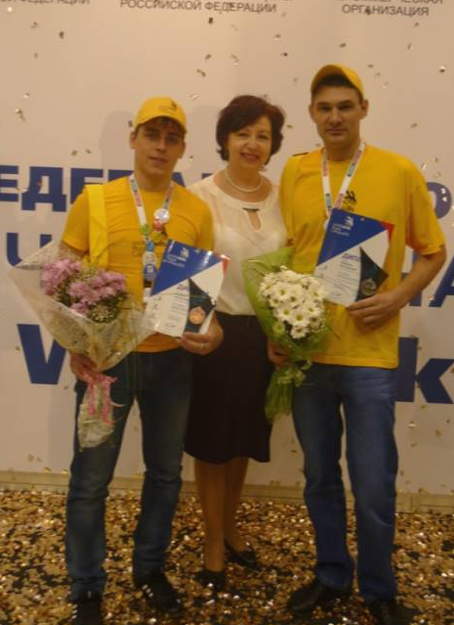
Наши победители и призеры чемпионатов Ворлдскиллс Россия
Артемьев В., Гончаров Р.,
Павкин М.Ю., Краснодар - 2017
Региональный чемпионат WSR, Новосибирск - 2017
Артемьев В.,
Краснодар - 2017
Гончаров Р.,
Краснодар - 2017
Гончаров Р.,
Краснодар - 2017
Першин В., Павкин М.Ю.,
Новосибирск - 2017
Чуканов А., Кузнецов П.
Новосибирск - 2016
Садко В., Павкин М.Ю.
Новосибирск - 2017
Артемьев В.,
Краснодар - 2017

